Slide 1
Интерактивные игры на тему «Пекарня»

Slide 2
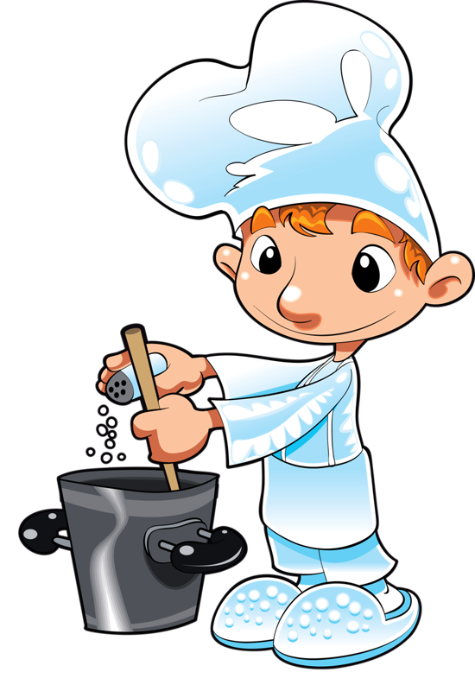
Наш весёлый поварёнок решил испечь печенье. Нашел рецепт, но опыта у него маловато. Давайте поможем ему!

Slide 3
Рецепт творожного печенья "Ракушки": • Творог — 250 г • Масло сливочное — 100 г • Мука пшеничная / Мука — 250 г • Разрыхлитель теста — 10 г • Сахар (для работы с тестом) Время приготовления: 30 минут Количество порций: 12
Алгоритм приготовления: 1.Творог растереть с размягченным сливочным маслом. 2.Муку просеять, добавить разрыхлитель, перемешать. 3.В творожную массу понемногу вмешивать мучную смесь. 4.Замесить гладкое, не липнущее к рукам тесто. Возможно, понадобится больше или меньше муки, все зависит от творога. 5.Отправить тесто в холодильник на 30 минут. 6.После того как тесто "отдохнуло", раскатать в пласт толщиной 0,5 см, я раскатала немного тоньше. 7.С помощью стакана вырезать кружки. 8.На тарелку насыпать сахар и обвалять кружок в сахаре, свернуть пополам, сахарной стороной вовнутрь. Теперь обвалять с обеих сторон. 9.На противень, застеленный пергаментом, выложить "ракушки", соблюдая дистанцию и отправить в разогретую до 200 градусов духовку на 20 минут.

Slide 4
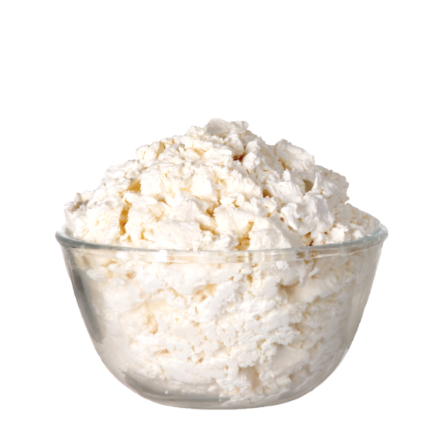
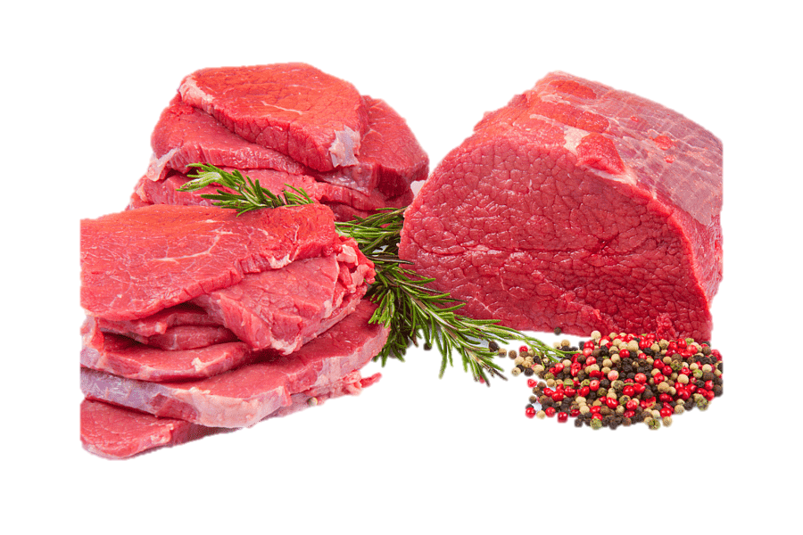
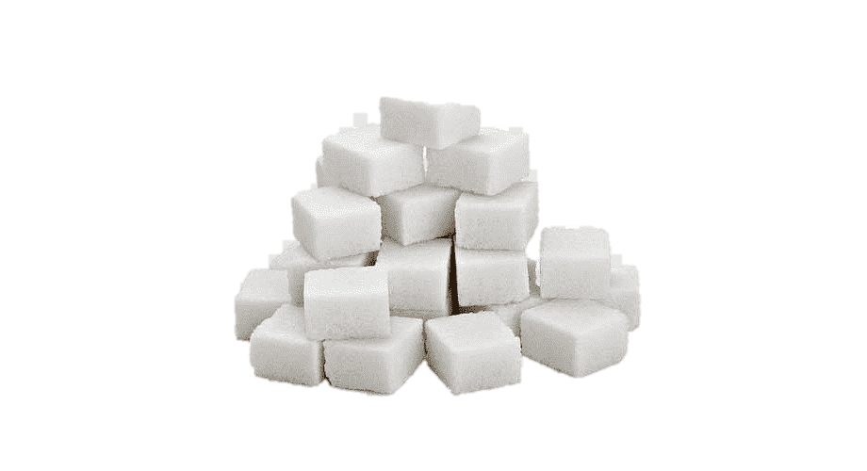
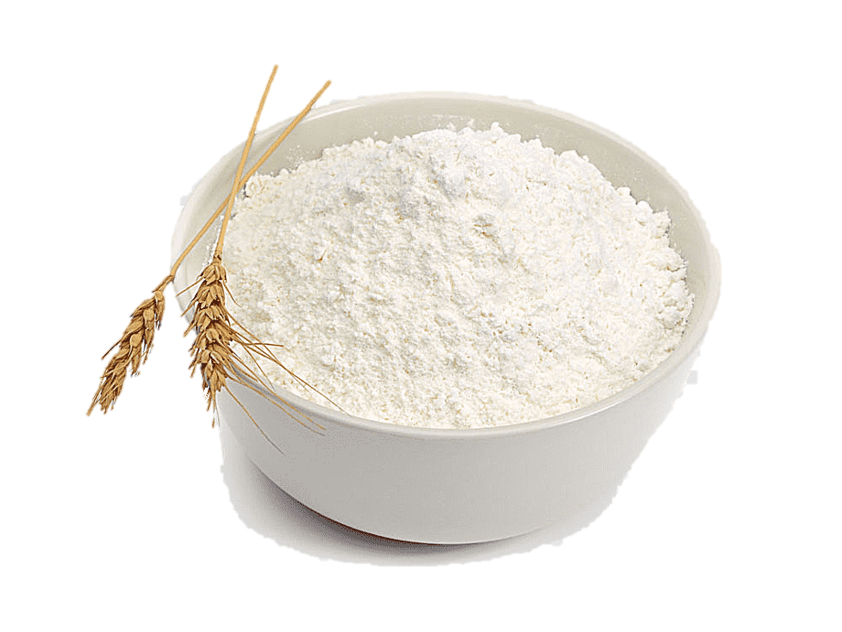
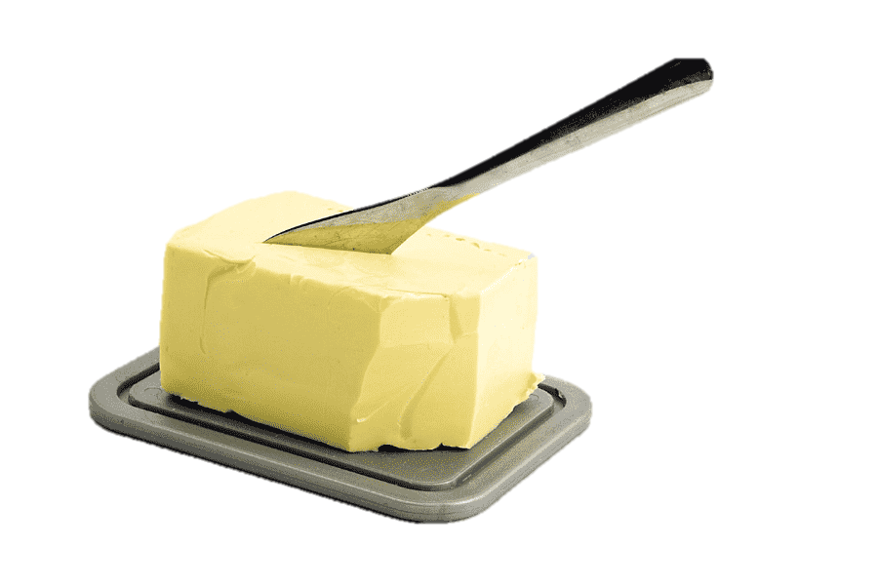
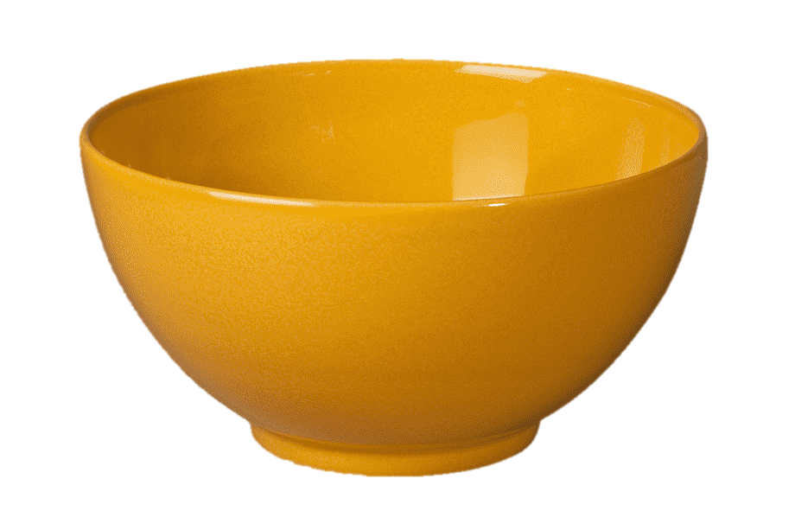
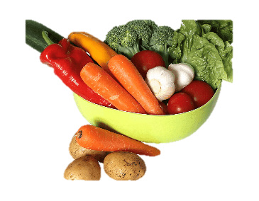
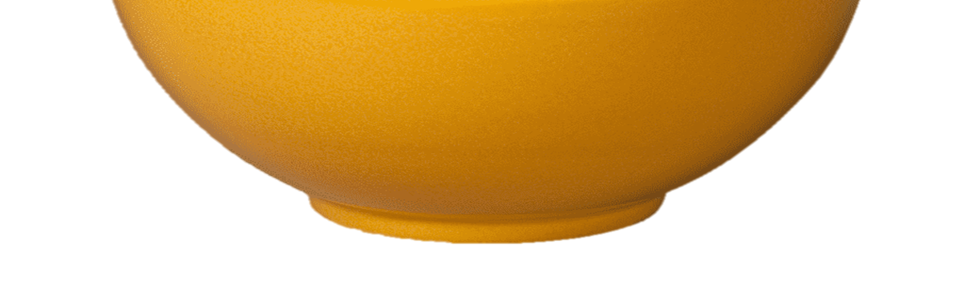
Что положим в миску для приготовления печенья?

Slide 5
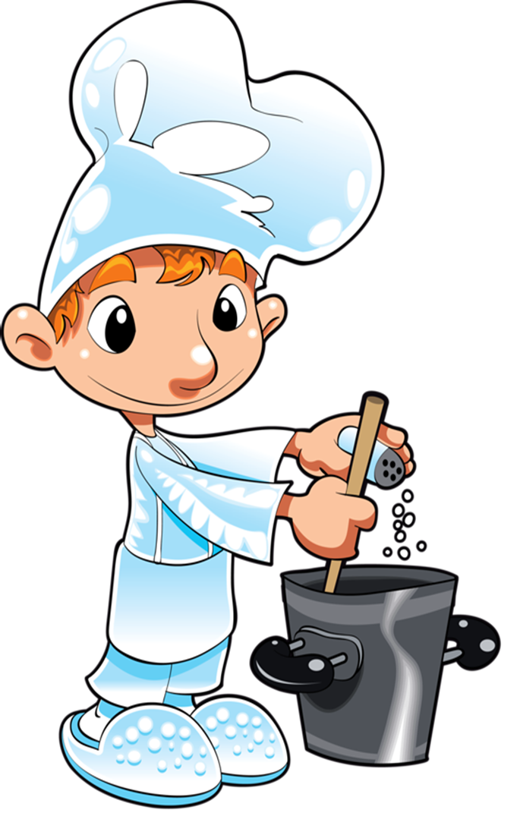
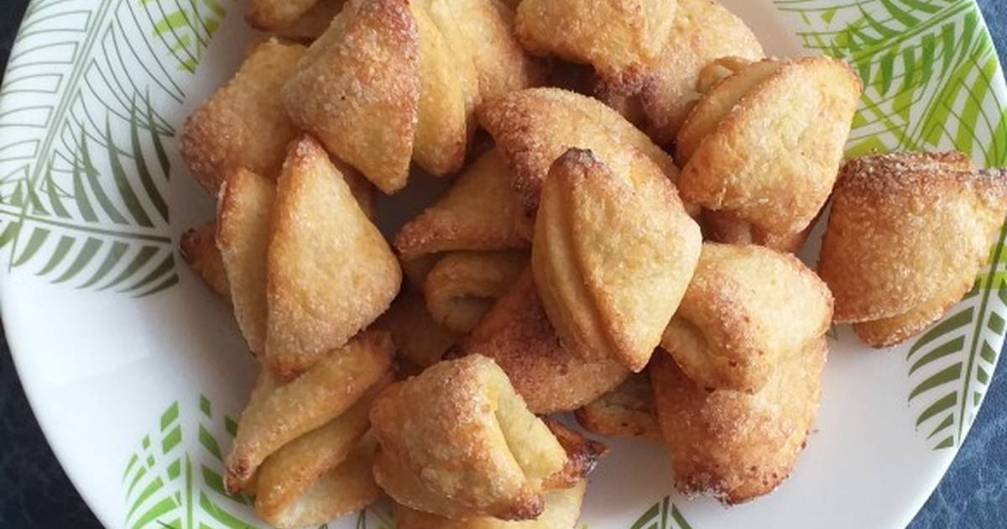
Ура! У нас всё получилось!

Slide 6
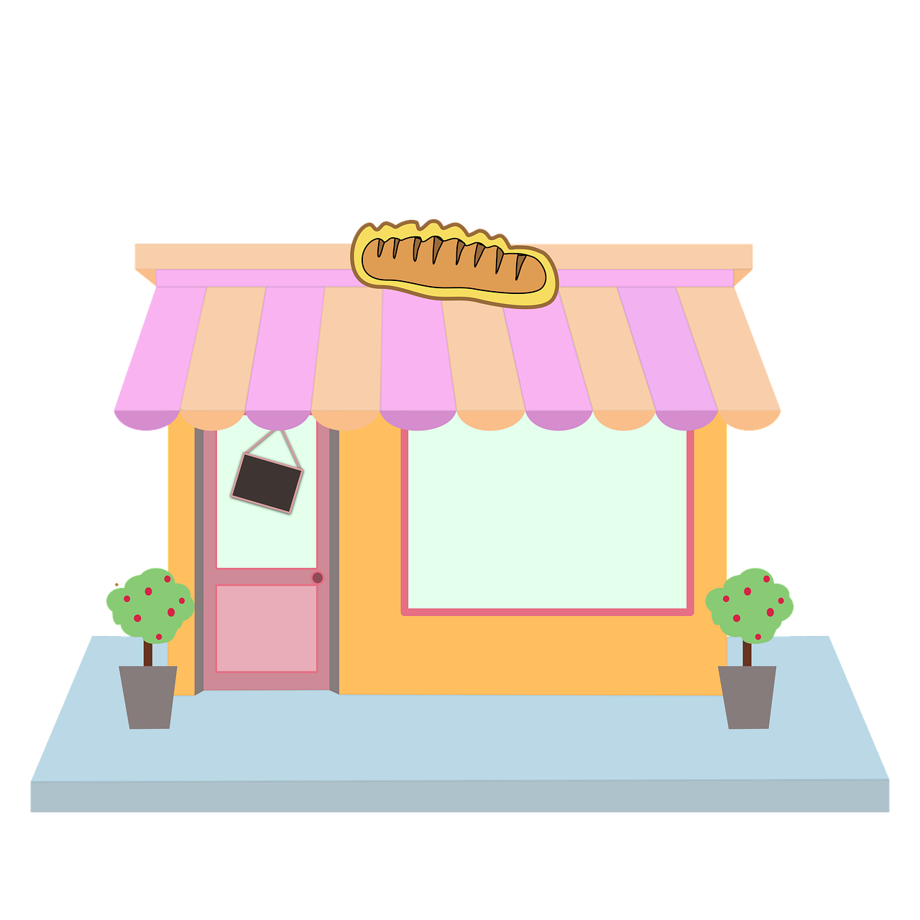
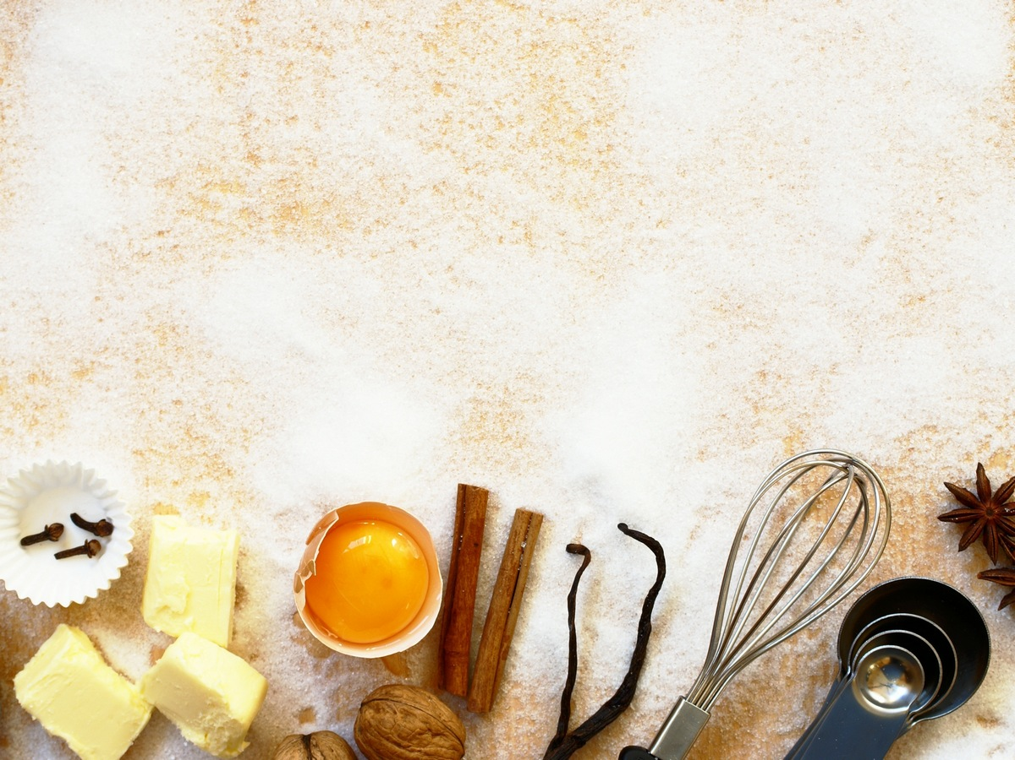
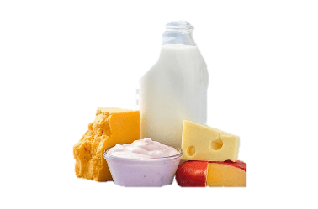
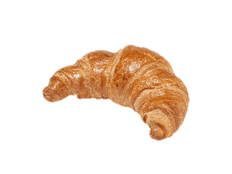
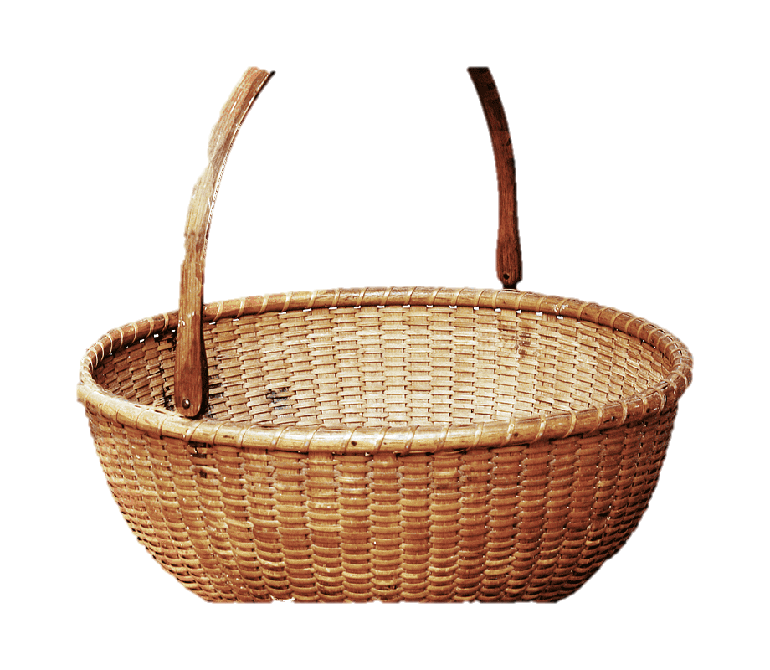
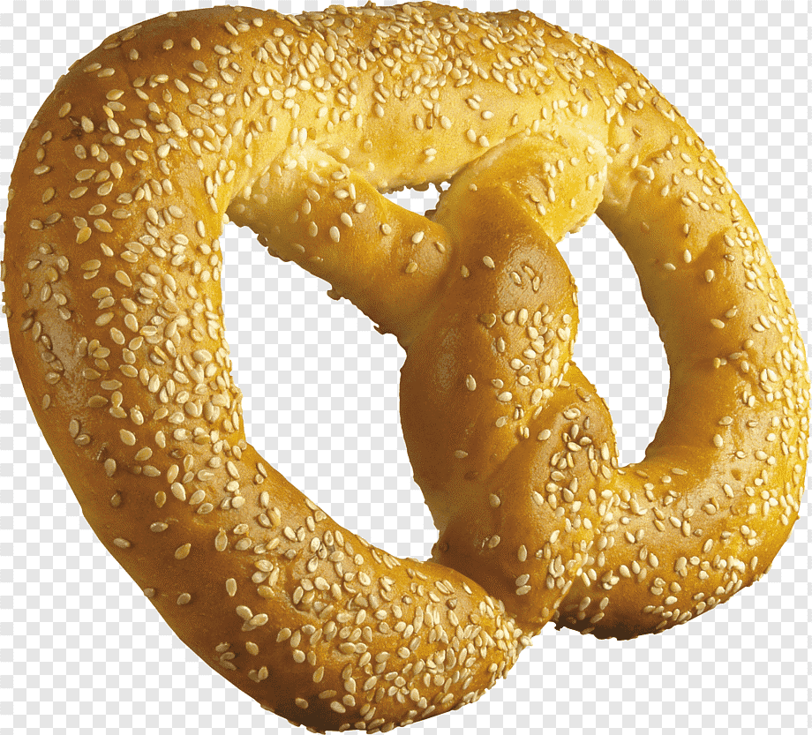
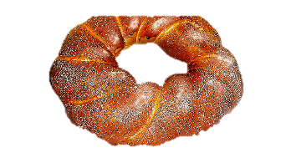
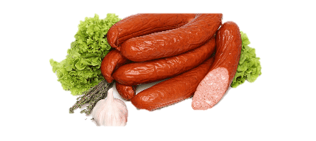
ПЕКАРНЯ
Найди ошибку- убери в корзину продукты, которые не продают в пекарне

Slide 7
Молодцы!
Вы справились!

